Slide 1
GSP Digital Allocation: Compare Requirement
PTT Digital
25 Feb 2022

Slide 2
Get Requirement Optimization and Merge allo
* อ้างอิงจาก ไฟล์ Merge Allocation 2022.xlsx

Slide 3
Agenda
Menu Optimization
2. Menu Result
3. Flow Optimization and gen revision
4. รายละเอียดของไฟล์ Merge allo sheet c3/LPG

Slide 4
1 Menu Optimization

Slide 5
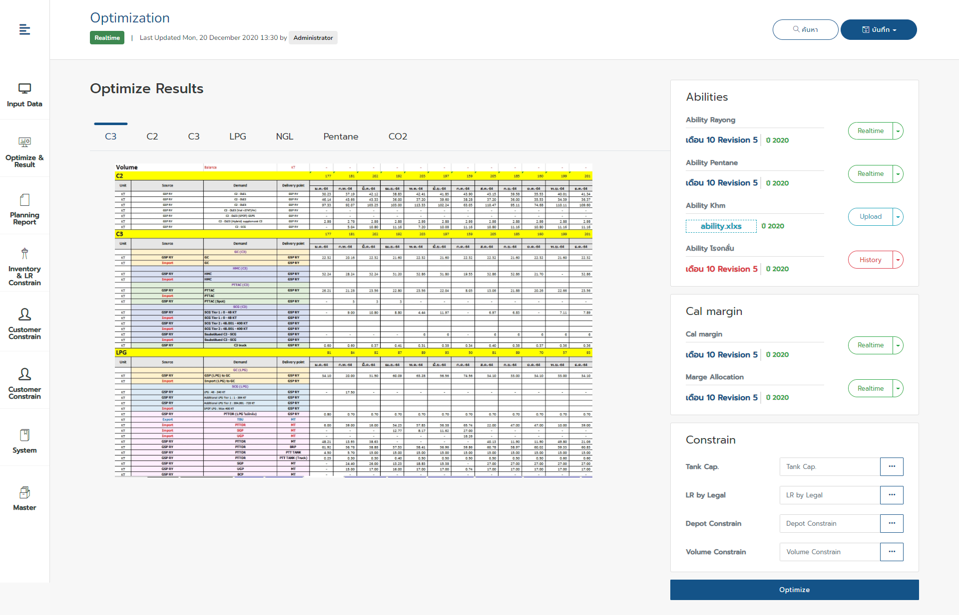
1.1. Menu Optimization
เปลี่ยนกล่องข้อมูล เป็น Merge allo
Edit Merge allo

Slide 6
1.2. Menu Optimization (ต่อ)
Scope การทำงาน
1. ส่วนแสดงข้อมูลที่เกี่ยวข้อง ได้แก่กลุ่มข้อมูล Supply , constrain, merge allo , calmargin และสามารถเลือกใช้ version ของข้อมูลได้ ที่หน้านี้
2. หากข้อมูลทุกส่วนถูกต้องแล้ว กดปุ่ม Optimization เพื่อส่งข้อมูลเข้า Model
3. เมื่อ Model ประมวลผลเสร็จแล้วจะส่ง Result กลับมาให้ และแสดงข้อมูล Volume KT ตามตัวอย่างของตาราง
4. คุณเตยสามารถกดปุ่ม บันทึก หรือ บันทึกเป็น เพื่อ control revision ของข้อมูล หากเป็นการ Run ครั้งแรกของเดือน จะ Start ที่ Rev 0
5. คุณเตยสามารถกดดูรายละเอียดเพิ่มเติม ระบบจะ Link ข้อมูลไปหน้า Result เพื่อให้คุณเตยดูรายละเอียดได้มากขึ้น

Slide 7
1.2. เคสคุณเตย
1. Rev 0 คุณเตยกด opt ปกติ
2. rev 1 คุณเตย manual ปรับ demand เอง 6 เดือนล่วงหน้า, 6 เดือนครึ่งหลัง ก็กด opt ใหม่ (ตัวเลข ครึ่งหลังจะไม่เหมือนกับ rev 0)
3 rev 2 คุณเตย manual ทั้งปี โดยไม่กด opt ใหม่
หมายเหตุ
ผู้ใช้งานสามารถ control version เองได้ โดยกด บันทึก หรือ บันทึกเป็น และเลือกว่าจะกด optimize หรือไม่

Slide 8
2. Menu Result

Slide 9
2.1 คำถาม Menu Result
แสดงข้อมูลตามอ้างอิงตาม ไฟล์ Cal margin โดยแสดงเฉพาะ Sheet ดังนี้
1.1 Sheet Volume (KT)
1.2 Sheet Revenue (MB)
1.3 Sheet Margin (MB)
มีข้อมูล Sheet ใดที่ต้องการให้แสดงที่หน้า Result หรือไม่
คำตอบ

Slide 10
3. Flow Optimization and gen revision

Slide 11
3.1 Flow Optimization and gen revision
System Flow (ดูรายละเอียดเฉพาะ Flow Optimization and Merge allo ก่อน)

Slide 12
3.2 Flow Optimization and gen revision
รายละเอียดที่เคยสอบถามทางคุณเตยไว้ก่อนหน้านี้
1 Ideal Case Version 0 คุณเตยนับจากการ optimize ครั้งแรกของเดือนใช่หรือไม่?
คุณเตยตอบ นับ ideal case version 0 ,กรณี ability เปลี่ยน user สามารถเลือก control version เองได้
2. วิธีการนับ Rev ถัดๆไป 1...2...3...4 นับจากการ Adjust demand โดยรวมทุกๆ product นับตามรายครั้งของการ Optimize ใช่หรือไม่
คุณเตยตอบ ไม่ใช่ ,Userสามารถ control version เองได้
3. ถ้ากรณี กลุ่มข้อมูล cost, price, ability, standard rate , constrain เปลี่ยน คุณเตยอยากให้ระบบนับ version อย่างไร
คุณเตยตอบ ไม่ใช่ ,Userสามารถ control version เองได้
4. ปัจจุบันเดือน พฤศจิการยน 2021 คุณเตยจะมีการ fix demand ล่วงหน้ากี่เดือน
คุณเตยตอบ ว่า ปกติ จะฟิก พฤศิจกา ธันวา แล้วแต่ลูกค้าบางราย (M+1, M+6)
5. ปัจจุบันเดือน พฤศจิการยน 2021 กรณีคุณเตยยังไม่ได้ทำการ Optimize ข้อมูลครั้งแรกของเดือนเลย เมื่อคุณเตยเข้าไปที่ Merge allo คุณเตยจะต้องเห็นข้อมูลใด
คุณเตยตอบ ยังต้องเห็นข้อมูลของที่เคย fix demand เอาไว้อยู่
6. ในการ Optimize ข้อมูลครั้งแรกของเดือน พฤศจิการยน จะต้องมีข้อมูลจาก Merge allo ของเดือนก่อนหน้า ส่งเข้า model ด้วยหรือไม่ หรือสามารถ เคลียร์เงื่อนไขได้เลย
คุณเตย ตอบ ต้องมี

Slide 13
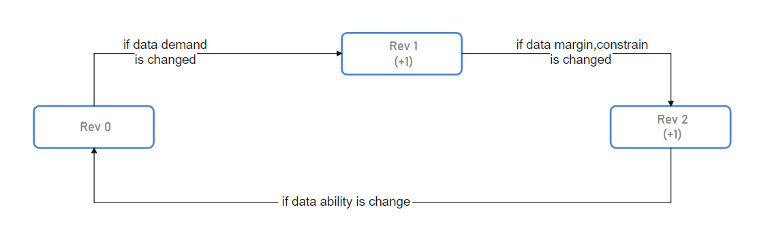
3.3 Flow Optimization and gen revision
ตัวอย่าง Flow การ Gen Revision
Cancel เนื่องจาก User สามารถ control revision เองได้

Slide 14
3.4. คำถาม Menu Flow การ Gen Revision
กรณี OR Demand Plan เปลี่ยนจะ Gen เป็น Revision ใด Rev 0 หรือ Rev+1
คำตอบ คุณเตยสามารถ control version เองได้

Slide 15
4. รายละเอียดของไฟล์ Merge allo sheet C3/LPG

Slide 16
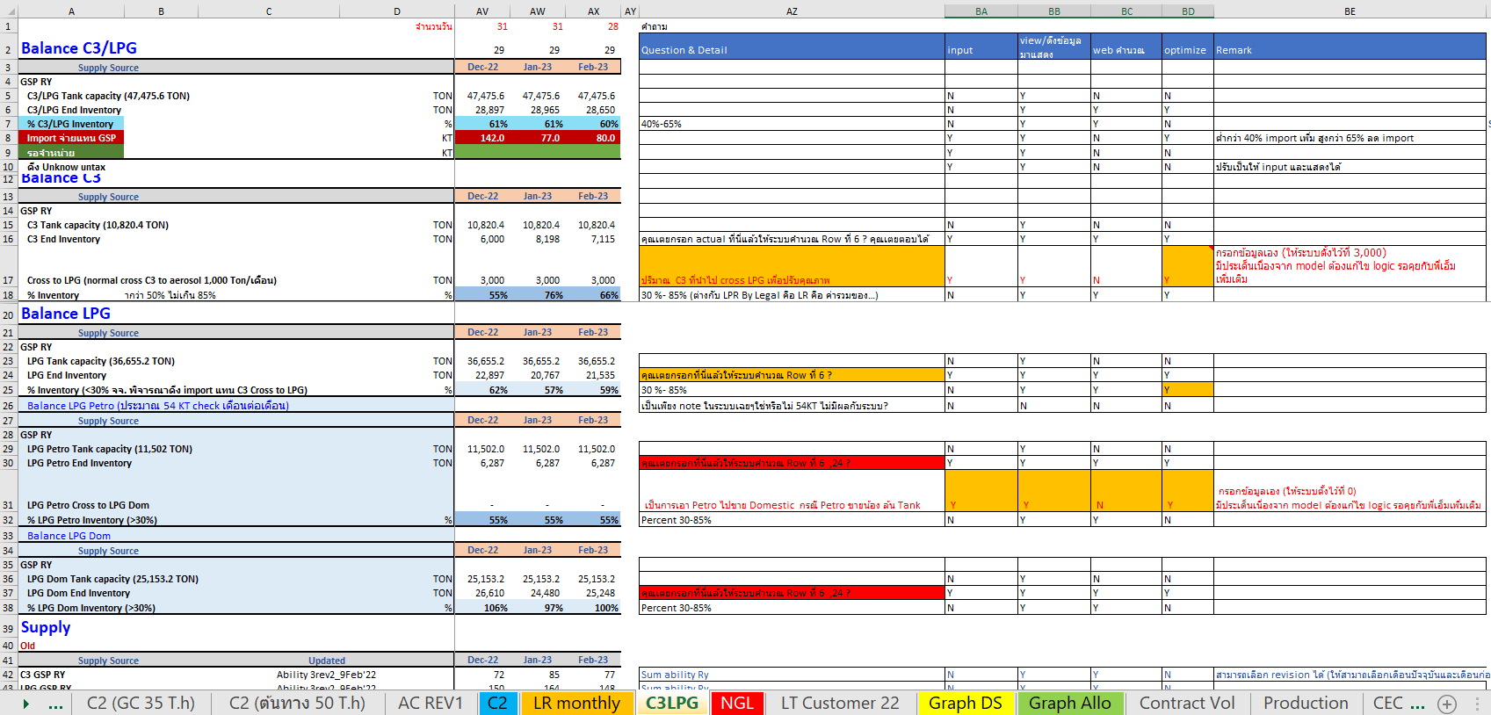
4.1 C3/LPG : รายละเอียดกลุ่มข้อมูล Tank cap ,Inventory
4.1

Slide 17
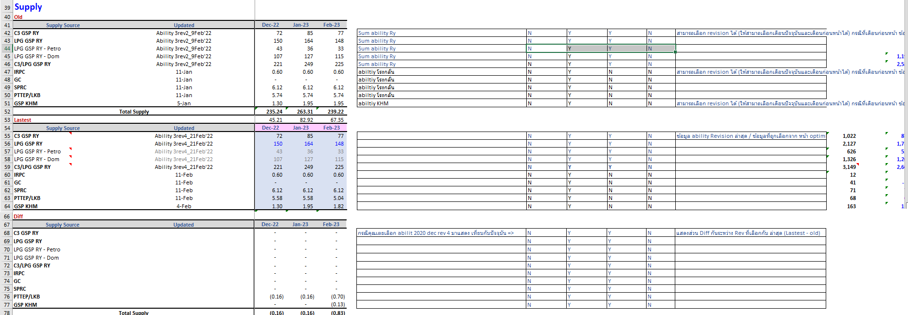
4.2 C3/LPG : รายละเอียดกลุ่มข้อมูล Abiltiy
4.2

Slide 18
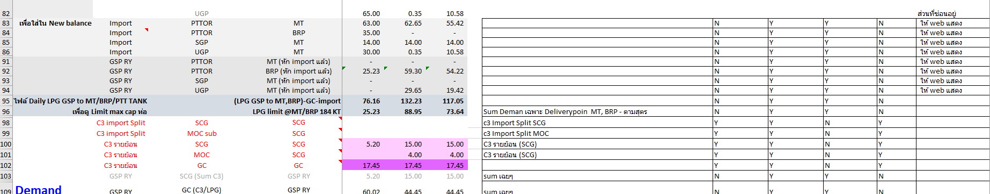
4.3 C3/LPG : รายละเอียดกลุ่มข้อมูล New balance,Import Slit, C3 รายย้อน
4.3

Slide 19
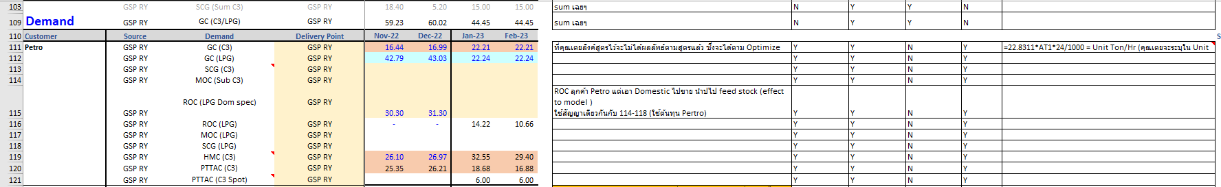
4.4 C3/LPG : รายละเอียดกลุ่มข้อมูล Demand Petro
4.4

Slide 20
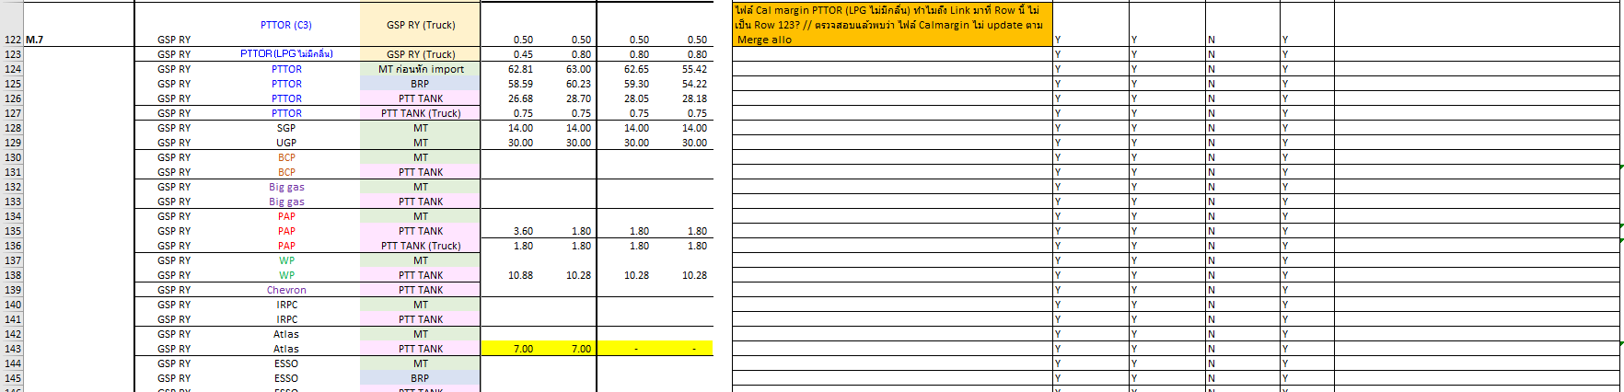
4.5 C3/LPG : รายละเอียดกลุ่มข้อมูล Demand M.7
4.5

Slide 21
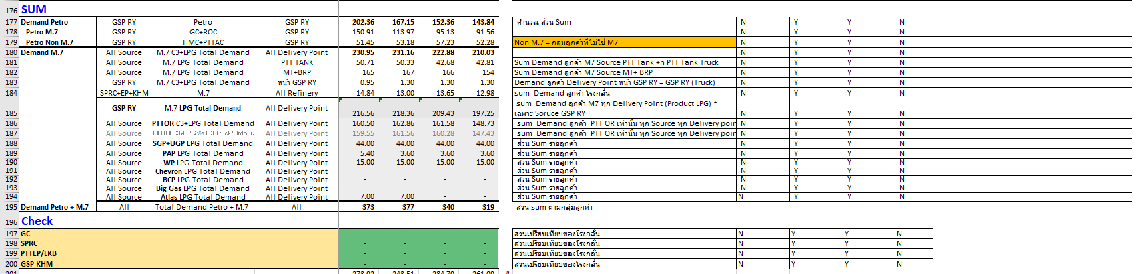
4.6 C3/LPG : รายละเอียดกลุ่มข้อมูล Sum,Check ข้อมูล
4.6

Slide 22
4. Merge allo
การระบุ Demand ของ Merge allo คุณเตยต้องการให้ระบบ บันทึกในรูปแบบ บันทึก บันทึกเป็น ด้วยหรือไม่? ถ้ามี Version Text ตัวอย่าง “Merge allo ปี 2022 เดือน Feb Rev 3”
คำตอบ
2. คำถามอื่นๆ อยู่ในไฟล์ Merge allo

Slide 23
5. รายละเอียดของไฟล์ Merge allo sheet C2
Update ข้อมูลส่วนนี้เพิ่มเติมวันที่ 15/03/2022

Slide 24
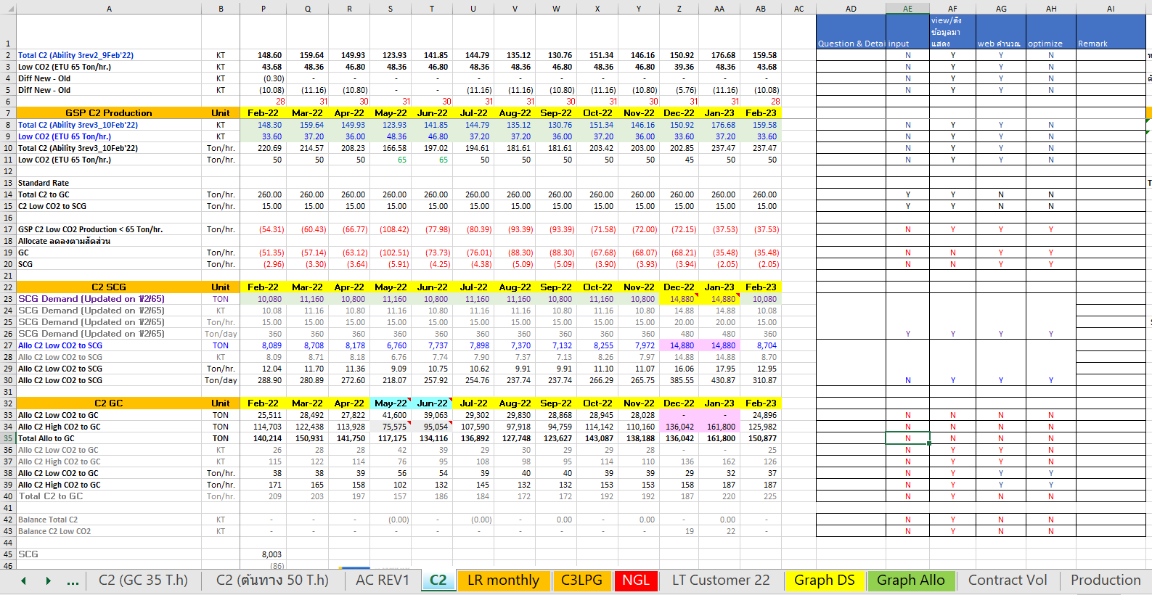
5.1 C2: รายละเอียดข้อมูล Sheet C2
5.1

Slide 25
6. รายละเอียดของไฟล์ Merge allo sheet NGL
Update ข้อมูลส่วนนี้เพิ่มเติมวันที่ 15/03/2022

Slide 26
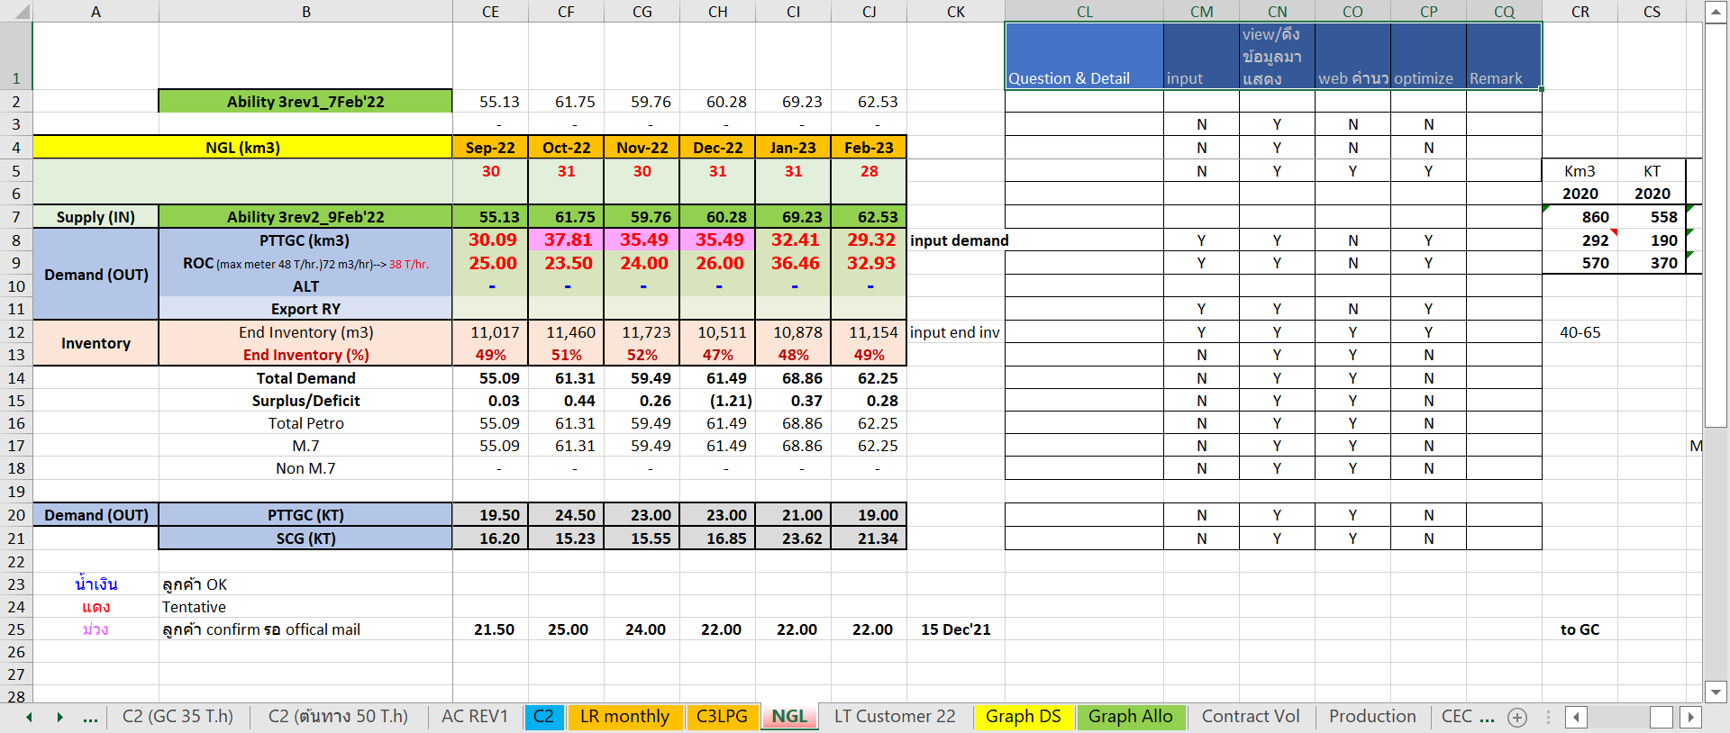
6.1 C2: รายละเอียดข้อมูล Sheet NGL
6.1

Slide 27
7. รายละเอียดของไฟล์ Merge allo sheet LR Monthly
Update ข้อมูลส่วนนี้เพิ่มเติมวันที่ 15/03/2022

Slide 28
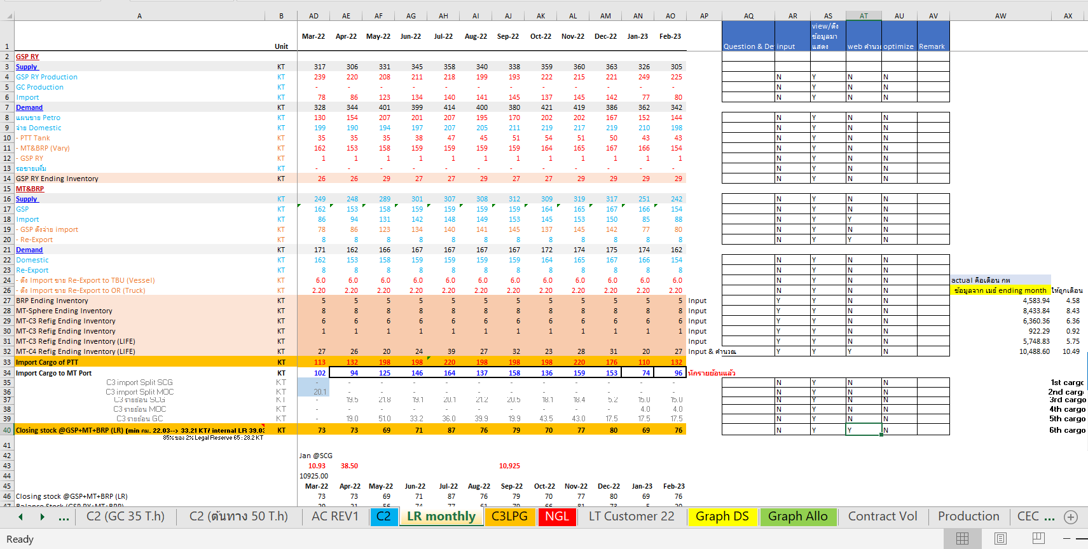
7.1 C2: รายละเอียดข้อมูล Sheet LR Monthly
7.1

Slide 29
Revision Historical Record
# | Date | Version | Activity & Detail | Status | Confirm By
1 | 25/02/2022 | 0.0.1 | Present Customer | Waiting | -
2 | 15/03/2022 | 0.02 | Review & Confirm​ | ​ | คุณเสาวนีย์ (คุณเตย)​
3

